Slide 1
思考和问题处理
LedgerYi
区块链

Slide 2
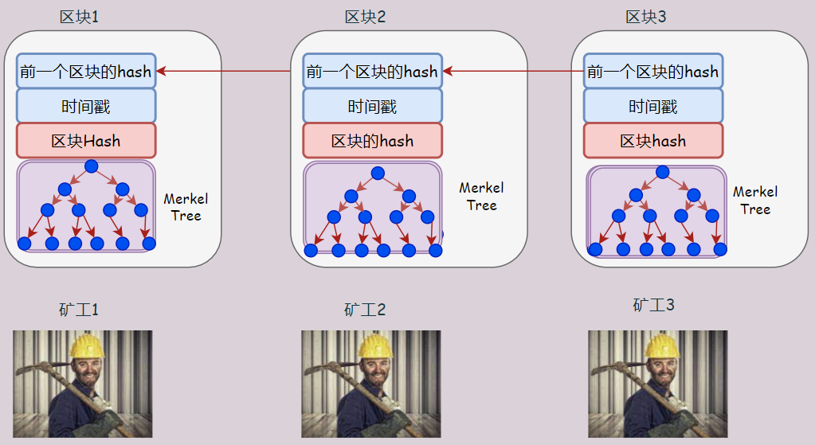



区块链 - 简介
消息
信任
价值

Slide 3
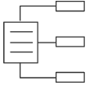
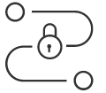

区块链 - 特性
 | 分布式账本技术
 | 不可篡改的记录
 | 智能合约
分布式 ≠ 去中心化
什么使之不可篡改？算力、利益还是其他
代码合同：Code is Law

Slide 4
思考和问题处理
LedgerYi
区块链

Slide 5
LedgerYi
灵活、极简、开箱即用的开源分布式账本框架

Slide 6
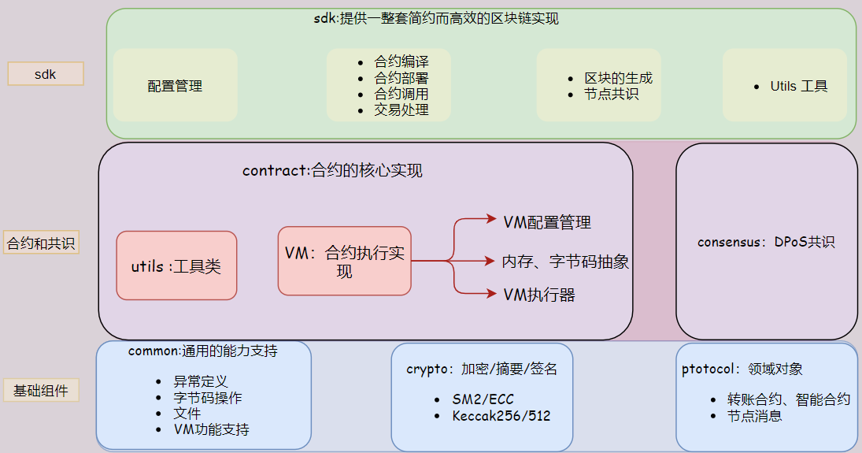
LedgerYi - 高层次俯瞰图

Slide 7
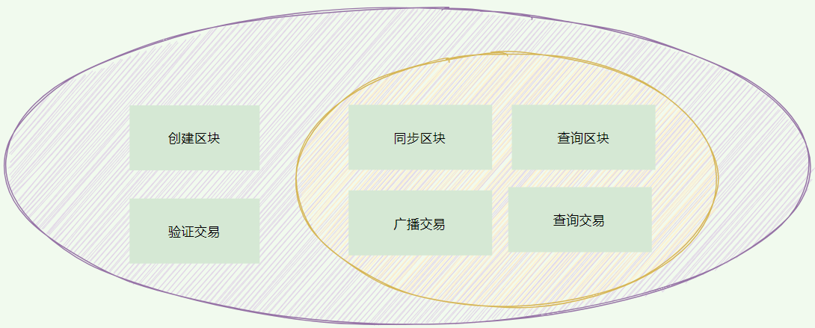
LedgerYi - 节点
Master
Follow

Slide 8
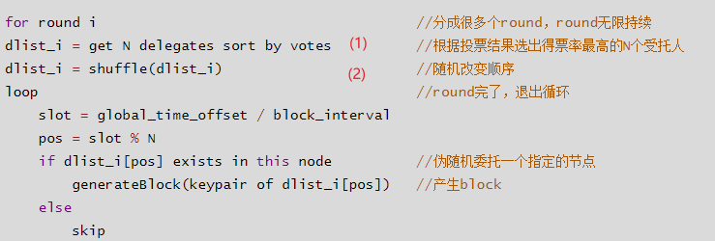
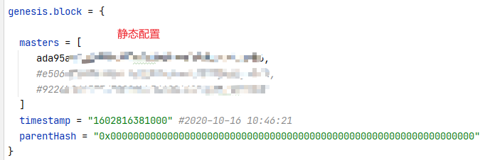
LedgerYi - DPoS共识
DPoS (Delegated Proof of Stake) 股份授权证明机制
该算法的基础是有一定信任且最有利益相关的节点才是最诚实可靠的节点

Slide 9
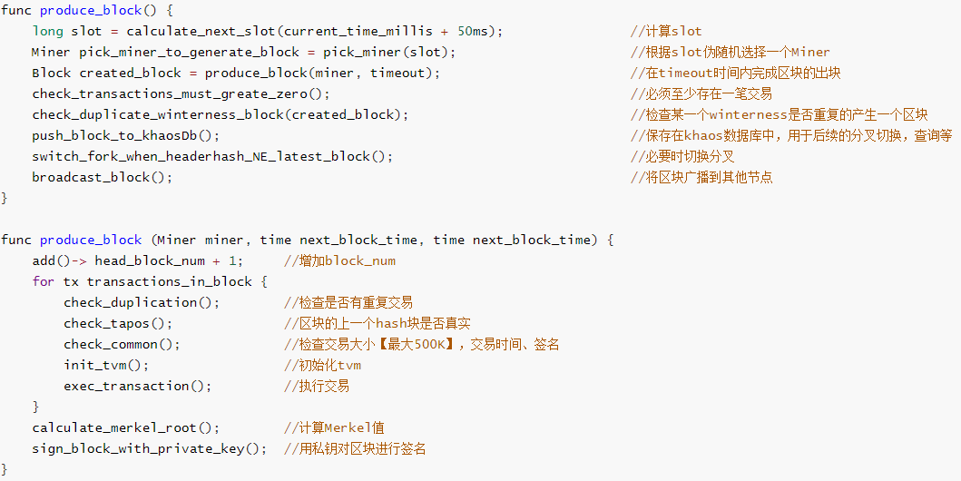
LedgerYi - 区块
重要实现
Manager#produceBlock() ： 是区块生成，同步以及查询的核心实现
KhaosDatabase ： 基于内存Hash数据库，用来高效的存储、检索区块

Slide 10
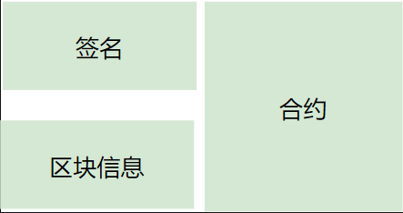
LedgerYi - 交易
交易：对合约的操作包括，部署，执行

Slide 11
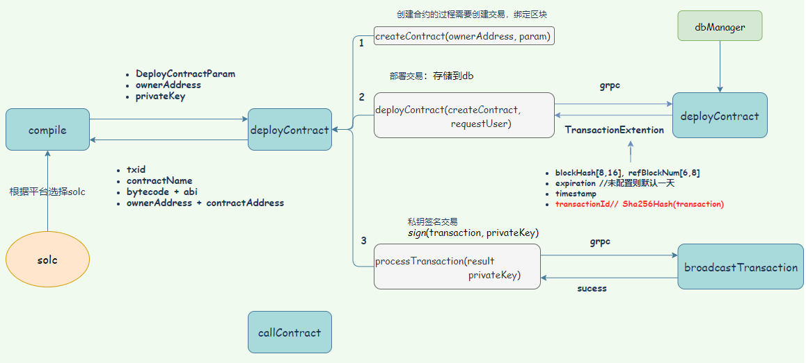
LedgerYi - 智能合约
智能合约(Smart Contract) : 代码合同

Slide 12
思考和问题处理
LedgerYi
区块链

Slide 13
一些思考
Smart Contract is everything but smart
Nothing is irrevocable
What does decentralization mean ? Depends on distributed thinking

Slide 14
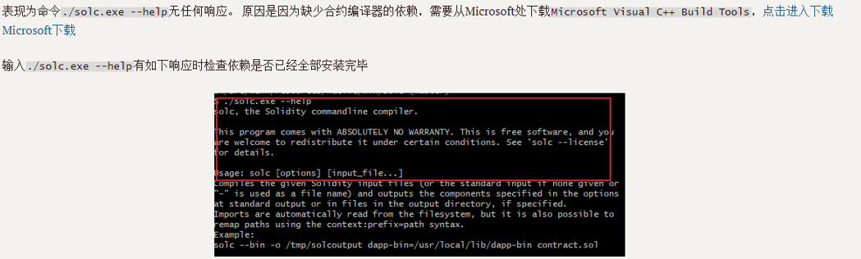
问题处理 - solc.exe无法工作
Microsoft Visual C++ Build Tools

Slide 15
问题处理 - GRPC 调用失败提示UNIMPLEMENTED
错误信息
错误分析
没有实现GRPC的服务端导致的UNIMPLEMENTED
版本导致：新文件改动package后调用旧的grcp服务器也会导致该问题
端口占用导致的GRPC调用失败：企业微信的云盘服务刚好占用了GRPC服务端口50051
为什么排查困难？
默认的info级别日志不会打印debug级别的日志
异常未被处理而且也未重新抛出导致上层无法感知

Slide 16
Thanks

